Slide 1




THIÊN NHIÊN KÌ THÚ
Bài
3
CUỘC THI TÀI NĂNG RỪNG XANH

Slide 2

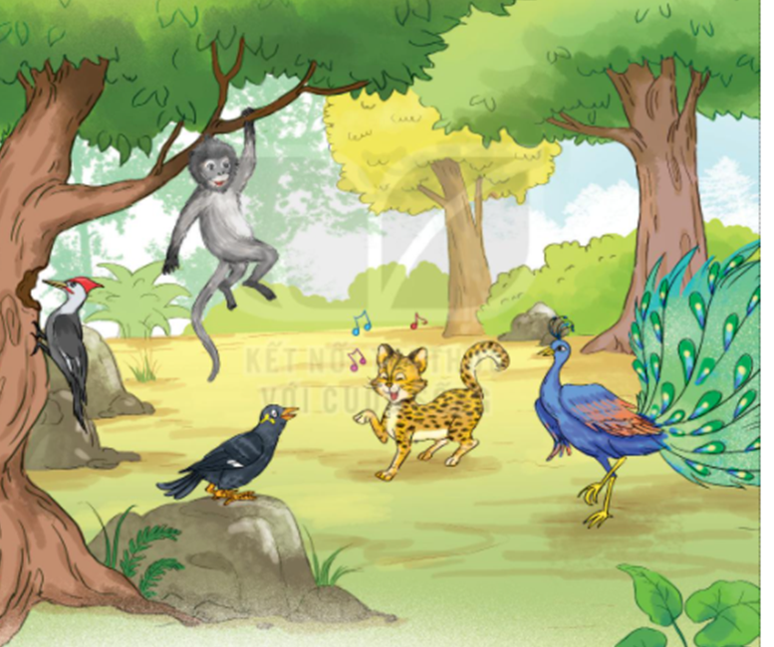
Quan sát các con vật trong tranh
a) Em biết những con vật nào trong tranh?
b) Mỗi con vật có khả năng gì đặc biệt?

Slide 3

Đọc
Cuộc thi tài năng rừng xanh
Mừng xuân, các con vật trong rừng tổ chức một cuộc thi tài năng. Đúng như chương trình đã niêm yết, cuộc thi mở đầu bằng tiết mục của chim yểng. Yểng nhoẻn miệng cười rồi bắt chước tiếng của một số loài vật. Tiếp theo là ca khúc “ngoao ngoao” của mèo rừng. Gõ kiến chỉ trong nháy mắt đã khoét được cái tổ xinh xắn. Chim công khiến khán giả say mê, chuếnh choáng vì điệu múa tuyệt đẹp. Voọc xám với tiết mục đu cây điêu luyện làm tất cả trầm trồ thích thú.
Các con vật đều xứng đáng nhận phần thưởng.
(Lâm Anh)

Slide 4

Trả lời câu hỏi
3
Cuộc thi tài năng rừng xanh
Mừng xuân, các con vật trong rừng tổ chức một cuộc thi tài năng. Đúng như chương trình đã niêm yết, cuộc thi mở đầu bằng tiết mục của chim yểng. Yểng nhoẻn miệng cười rồi bắt chước tiếng của một số loài vật. Tiếp theo là ca khúc “ngoao ngoao” của mèo rừng. Gõ kiến chỉ trong nháy mắt đã khoét được cái tổ xinh xắn. Chim công khiến khán giả say mê, chuếnh choáng vì điệu múa tuyệt đẹp. Voọc xám với tiết mục đu cây điêu luyện làm tất cả trầm trồ thích thú.
Các con vật đều xứng đáng nhận phần thưởng.
Notes:
Gọi HS đọc lại bài

Slide 5
Cuộc thi tài năng rừng xanh
Mừng xuân, các con vật trong rừng tổ chức một cuộc thi tài năng. Đúng như chương trình đã niêm yết, cuộc thi mở đầu bằng tiết mục của chim yểng. Yểng nhoẻn miệng cười rồi bắt chước tiếng của một số loài vật. Tiếp theo là ca khúc “ngoao ngoao” của mèo rừng. Gõ kiến chỉ trong nháy mắt đã khoét được cái tổ xinh xắn. Chim công khiến khán giả say mê, chuếnh choáng vì điệu múa tuyệt đẹp. Voọc xám với tiết mục đu cây điêu luyện làm tất cả trầm trồ thích thú.
Các con vật đều xứng đáng nhận phần thưởng.
Cuộc thi có những con vật nào tham gia?
Mỗi con vật biểu diễn tiết mục gì?
Em thích nhất tiết mục nào trong cuộc thi?

Slide 6


Viết vào vở câu trả lời cho câu hỏi a và c ở mục 3
a. Cuộc thi có sự tham gia của (…).
b. Em thích nhất tiết mục (…).
a) Cuℓ κi có ǧẅ κam gia của ΐϜng, Ε˝o ǟừng,
gõ kΗĞn, εim cŪg và vǭ xám.
b) Em κíε ηất ǇΗĞt jục…
Notes:
GV hướng dẫn hs đồ chữ hoa K. GV hỏi để khai thác cho HS hiểu kĩ thuật viết (chữ đầu câu viết hoa, cuối câu có dấu chấm, khoảng cách các chữ bằng 1 con chữ o…)

